Slide 1










Bài 5
Bài 5
Bài 5
Cây liễu dẻo dai
Cây liễu dẻo dai
Cây liễu dẻo dai

Slide 2


1
Khởi động

Slide 3
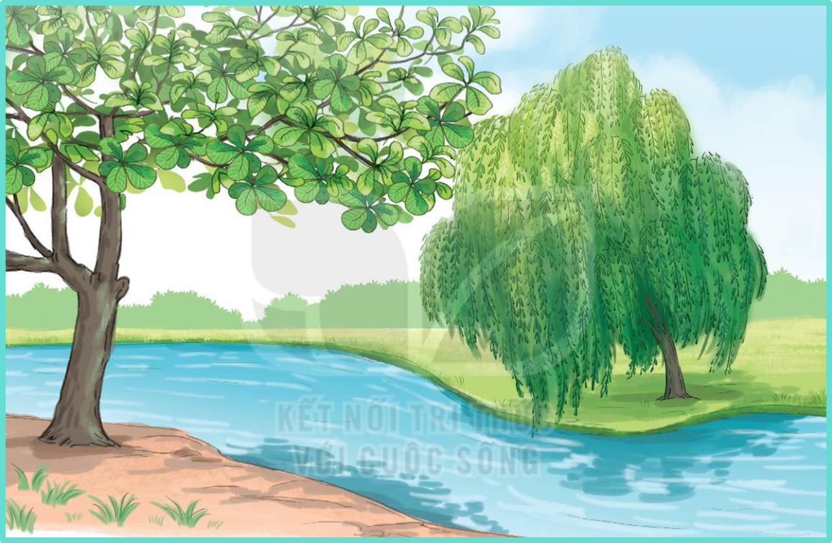
1. Quan sát tranh và nói về điểm khác nhau giữa hai cây trong tranh.

Slide 4
2
Đọc

Slide 5

Cây liễu dẻo dai
Trời nổi gió to. Cây liễu không ngừng lắc lư. Thấy vậy, Nam rất lo cây liễu sẽ bị gãy. Nam hỏi mẹ:
Mẹ ơi, cây liễu mềm yếu thế, liệu có bị gió làm gãy không ạ?
Mẹ mỉm cười đáp:
Con yên tâm, cây liễu sẽ không sao đâu!
Mẹ giải thích thêm:
- Thân cây liễu tuy không to nhưng dẻo dai. Cành liễu mềm mại, có thể chuyển động theo chiều gió. Vì vậy, cây không dễ bị gãy. Liễu còn là loài cây dễ trồng. Chỉ cần cắm cành xuống đất, nó có thể nhanh chóng mọc lên cây non.
(Hải An)

Slide 6
Cây liễu dẻo dai
Trời nổi gió to. Cây liễu không ngừng lắc lư. Thấy vậy, Nam rất lo cây liễu sẽ bị gãy. Nam hỏi mẹ:
Mẹ ơi, cây liễu mềm yếu thế, liệu có bị gió làm gãy không ạ?
Mẹ mỉm cười đáp:
Con yên tâm, cây liễu sẽ không sao đâu!
Mẹ giải thích thêm:
- Thân cây liễu tuy không to nhưng dẻo dai. Cành liễu mềm mại, có thể chuyển động theo chiều gió. Vì vậy, cây không dễ bị gãy. Liễu còn là loài cây dễ trồng. Chỉ cần cắm cành xuống đất, nó có thể nhanh chóng mọc lên cây non.
(Hải An)
Cây liễu dẻo dai
Trời nổi gió to. Cây liễu không ngừng lắc lư. Thấy vậy, Nam rất lo cây liễu sẽ bị gãy. Nam hỏi mẹ:
Mẹ ơi, cây liễu mềm yếu thế, liệu có bị gió làm gãy không ạ?
Mẹ mỉm cười đáp:
Con yên tâm, cây liễu sẽ không sao đâu!
Mẹ giải thích thêm:
- Thân cây liễu tuy không to nhưng dẻo dai. Cành liễu mềm mại, có thể chuyển động theo chiều gió. Vì vậy, cây không dễ bị gãy. Liễu còn là loài cây dễ trồng. Chỉ cần cắm cành xuống đất, nó có thể nhanh chóng mọc lên cây non.
(Hải An)

Slide 7
Cây liễu dẻo dai
Trời nổi gió to. Cây liễu không ngừng lắc lư. Thấy vậy, Nam rất lo cây liễu sẽ bị gãy. Nam hỏi mẹ:
Mẹ ơi, cây liễu mềm yếu thế, liệu có bị gió làm gãy không ạ?
Mẹ mỉm cười đáp:
Con yên tâm, cây liễu sẽ không sao đâu!
Mẹ giải thích thêm:
- Thân cây liễu tuy không to nhưng dẻo dai. Cành liễu mềm mại, có thể chuyển động theo chiều gió. Vì vậy, cây không dễ bị gãy. Liễu còn là loài cây dễ trồng. Chỉ cần cắm cành xuống đất, nó có thể nhanh chóng mọc lên cây non.
(Hải An)
1
2
3
4
5
6
7
7
8
9
10
11
12
13

Slide 8

Đọc câu dài:
- Thân cây liễu tuy không to nhưng dẻo dai.
- Chỉ cần cắm xuống đất, nó có thể nhanh chóng mọc lên cây non.

Slide 9
Cây liễu dẻo dai
Trời nổi gió to. Cây liễu không ngừng lắc lư. Thấy vậy, Nam rất lo cây liễu sẽ bị gãy. Nam hỏi mẹ:
Mẹ ơi, cây liễu mềm yếu thế, liệu có bị gió làm gãy không ạ?
Mẹ mỉm cười đáp:
Con yên tâm, cây liễu sẽ không sao đâu!
Mẹ giải thích thêm:
- Thân cây liễu tuy không to nhưng dẻo dai. Cành liễu mềm mại, có thể chuyển động theo chiều gió. Vì vậy, cây không dễ bị gãy. Liễu còn là loài cây dễ trồng. Chỉ cần cắm cành xuống đất, nó có thể nhanh chóng mọc lên cây non. (Hải An)
1
2

Slide 10
Cây liễu dẻo dai
Trời nổi gió to. Cây liễu không ngừng lắc lư. Thấy vậy, Nam rất lo cây liễu sẽ bị gãy. Nam hỏi mẹ:
Mẹ ơi, cây liễu mềm yếu thế, liệu có bị gió làm gãy không ạ?
Mẹ mỉm cười đáp:
Con yên tâm, cây liễu sẽ không sao đâu!
Mẹ giải thích thêm:
- Thân cây liễu tuy không to nhưng dẻo dai. Cành liễu mềm mại, có thể chuyển động theo chiều gió. Vì vậy, cây không dễ bị gãy. Liễu còn là loài cây dễ trồng. Chỉ cần cắm cành xuống đất, nó có thể nhanh chóng mọc lên cây non. (Hải An)

Slide 11
3
Trả lời
câu hỏi

Slide 12
Đoạn 1:
Cây liễu dẻo dai
Trời nổi gió to. Cây liễu không ngừng lắc lư. Thấy vậy, Nam rất lo cây liễu sẽ bị gãy. Nam hỏi mẹ:
Mẹ ơi, cây liễu mềm yếu thế, liệu có bị gió làm gãy không ạ?
Thân cây liễu có đặc điểm gì?
Thân cây liễu không to nhưng dẻo dai.

Slide 13
Đoạn 2:
Mẹ mỉm cười đáp:
Con yên tâm, cây liễu sẽ không sao đâu!
Mẹ giải thích thêm:
- Thân cây liễu tuy không to nhưng dẻo dai. Cành liễu mềm mại, có thể chuyển động theo chiều gió. Vì vậy, cây không dễ bị gãy. Liễu còn là loài cây dễ trồng. Chỉ cần cắm cành xuống đất, nó có thể nhanh chóng mọc lên cây non.
Cành liễu có đặc điểm gì?
Cành liễu mềm mại, có thể chuyển động theo chiều gió.

Slide 14
Đoạn 2:
Mẹ mỉm cười đáp:
Con yên tâm, cây liễu sẽ không sao đâu!
Mẹ giải thích thêm:
- Thân cây liễu tuy không to nhưng dẻo dai. Cành liễu mềm mại, có thể chuyển động theo chiều gió. Vì vậy, cây không dễ bị gãy. Liễu còn là loài cây dễ trồng. Chỉ cần cắm cành xuống đất, nó có thể nhanh chóng mọc lên cây non.
Vì sao nói liễu là loài cây dễ trồng?
- Liễu là loài cây dễ trồng vì chỉ cần cắm cành xuống đất, nó có thể mọc lên cây non.

Slide 15
4
Viết vở

Slide 16
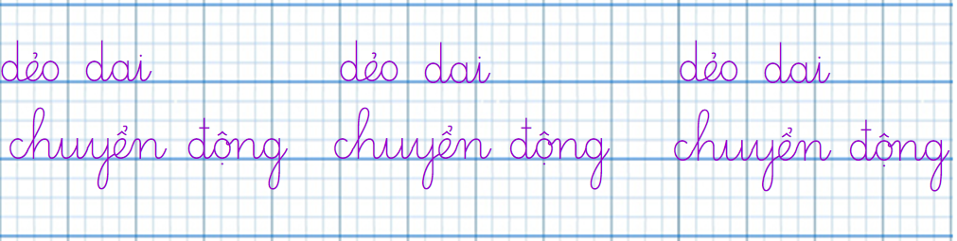
1. Viết từ ngữ: (Vở Tập Viết Trang 36)

Slide 17
2. Viết câu trả lời cho câu hỏi a và b ở mục 3
(Vở Tập Viết Trang 37)
không to nhưng dẻo dai
- Thân cây liễu
(…).
(…).
- Cành liễu
mềm mại, có thể chuyển
động theo chiều gió.

Slide 18
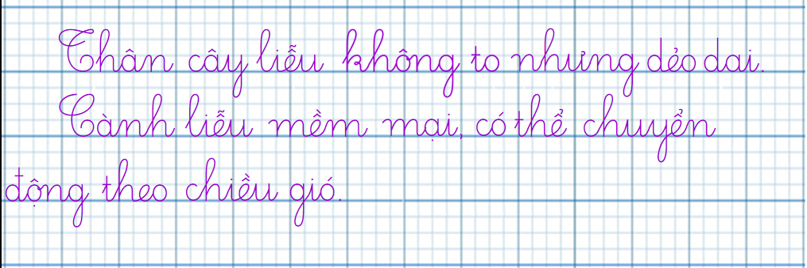
2. Viết câu trả lời cho câu hỏi a và b ở mục 3

Slide 19
Định hướng học tập tiếp theo

Slide 20
1.Luyện đọc lại bài.
2. Hoàn thành vở Tập Viết.
3. Chuẩn bị tiết 3; 4.

Slide 21
XIN CHÀO VÀ HẸN GẶP LẠI!

